Slide 1

个人转正述职报告
剧情策划 罗熙

Slide 2
目 录
CONTENTS
个人背景
能力评价
工作体会
工作规划

Slide 3
PART 01
个人背景

Slide 4
个人背景
中文硕士 西南交通大学
· 2017~2018年 校级优秀研究生
· 入学笔试，中文专业第一名
· 研究生考试，达到研究生英语免修水准
· 高绩点，连续三年奖学金
01
中学教材编委、骨干教师 成都新东方学校
· 2019年 能力竞赛“最佳语言表达奖”
· 截至2020年6月，业绩排名全部门第二
02
04

Slide 5
PART 02
能力评价

Slide 6
个人能力
中文系本硕，强功底，善于吸收创新；
16年宅龄，对游戏和ACG文化有独到见解
剧情设计
A
善于从玩家视角出发，设计讨喜角色，激发玩家共情
人物设计
B
脚踏实地，从原著剧情和人设出发，使台词“信达雅”
台词设计
C
海外延申
美国斯坦福游学经历
英意日新等国采风经历
优秀的英语读写说能力
有志于公司未来海外开拓
D

Slide 7
与公司的契合度
能力之上，兴趣使然
过往的学习工作、游戏体验经历，给了我强功底，并塑造了我的严谨做事风格。
使我在原著基础上，针对读者的争论点和兴趣点进行剧情的二次创作和有效补缺，结合优秀游戏案例，打中玩家热点和“燃点”，激发玩家的共情。
面对处在上升并扩张期间的公司，我怀着兴趣和热情为公司注入新鲜血液。

Slide 8
能力综合评价
优 势
缺 点
功底深厚，文化接触面广，能为剧情创作不断提供养分和亮点
实践经验还需积累，需要用不断的实践来展现能力
有溯源意识，会追溯理论来源，始终建立在数据上，谨慎，不空谈
“脑洞大”，新奇想法频出，善于帮助原作者“填坑”，并有执行力

Slide 9
PART 03
工作体会

Slide 10
加入大主宰的工作成果 11.09入职至今
1. 整理出《大主宰》清晰故事脉络
2. 设计有趣的游戏开场剧情和主线剧情
3. 两大阵营共56名角色的台词设计
4. 《大主宰》文本熟悉度测试题50道
5. 提出音乐需求、场景需求、人物美术需求
6. 协助系统包装、动作包装
7. 分担新人面试，形成有效书面反馈

Slide 11
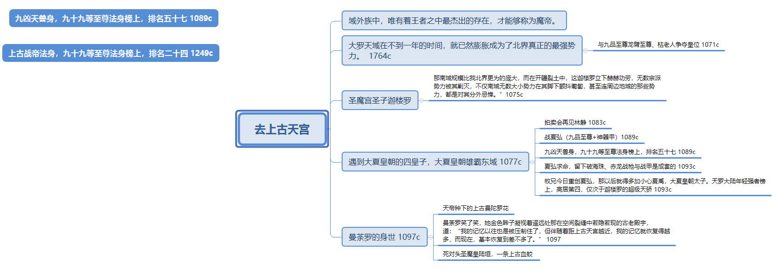
加入大主宰工作后，核心成果展示 11.09入职至今
1.整理出《大主宰》清晰故事脉络 适用于全组，全部一千五百余章节的故事走向梳理，
并在关键剧情处记录章节序号，方便全组回溯。
故事走向梗概
附注“法身”等系统构建所需线索
核心故事概括，方便系统章节构建
全部标注章节，方便所有人回顾

Slide 12
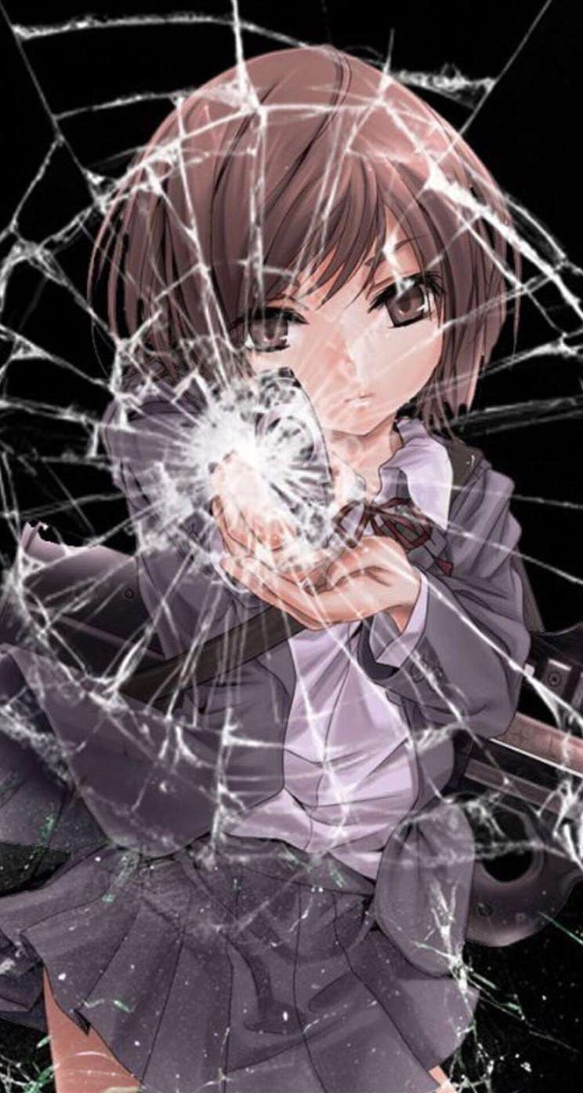
加入大主宰工作后，核心成果展示 11.09入职至今
2.设计有趣的游戏开场剧情和主线剧情
针对原著悬而未决的伏笔进行填补，加入新设定。
如上古天帝和洛神的前世后世
怨魔种子引发的祓魔战斗，将怨魔种子分为四类：贪、嗔、妒、色
整理玩家的兴趣点，补充了不朽黑纸的来历
上古天帝的“时间停止”技能
开场时使用“碎屏效果”，使玩家代入剧情

Slide 13
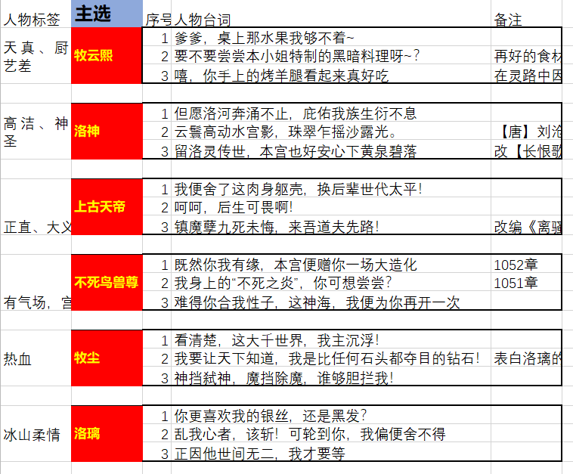
核心工作成果展示
3. 两大阵营共56名角色的台词设计
基于原文，整合角色特性，综合保证在15~20字左右，简洁
多用问句，提升互动性
根据原著给角色定性
引唐诗、楚赋，提升美感
原著出处备注章节，保证可信度

Slide 14
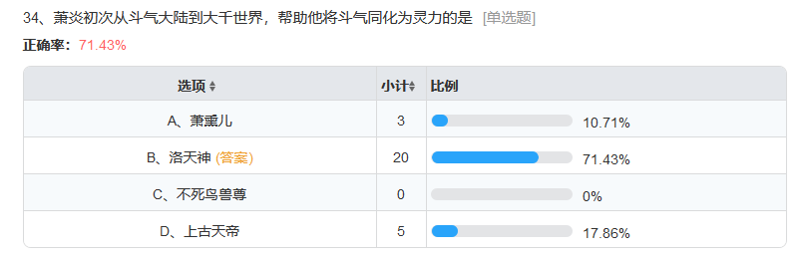
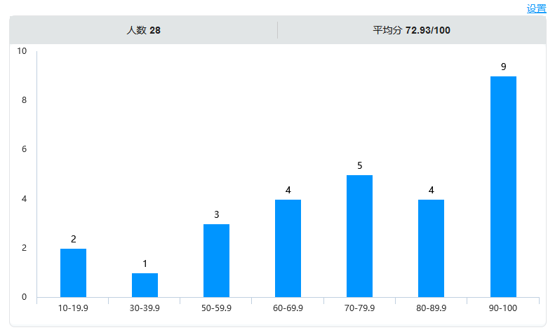
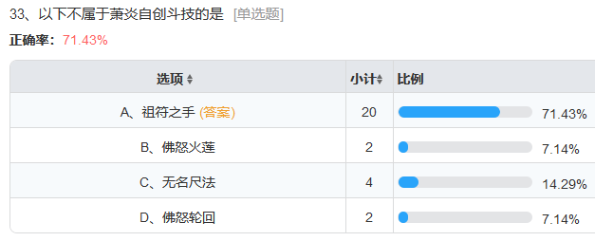
核心工作成果展示
4.《大主宰》文本熟悉度测试题50道 基于原文，选项全部来自游戏武将
基于大主宰，联动斗破苍穹、武动乾坤等
并非考查死记硬背，而是考查对主角特点的把握
分数分布集中，保证及格率和优秀率

Slide 15
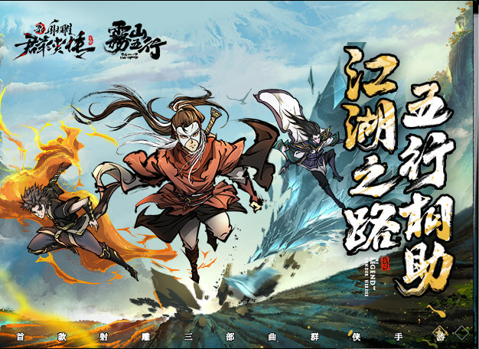
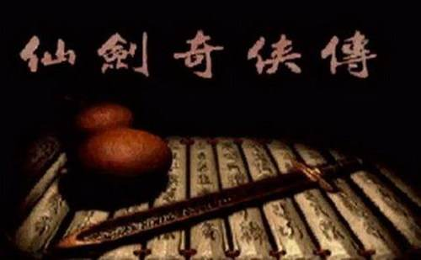
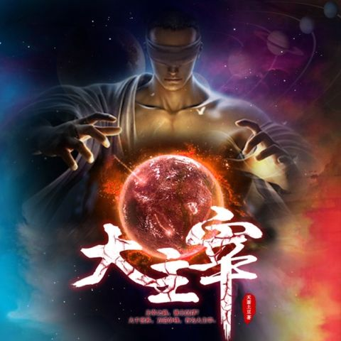
团队工作体会及对公司的理解
优秀领袖
可靠IP
和谐氛围
要“面包”，也要情怀
“柒”心协力 “柒”头并进

Slide 16
PART 04
未来规划

Slide 17
能力提升方向
不断提升专业能力，不断在剧情和人物等设计上力求创新
横向拓展，更加深入进行系统设计，发展成为多面型策划
01
03
提升方向
对美需的精确性，通过实践和有意识的学习，力求从设计合理性，和谐程度等专业层面提出精准需求
02
04
培训师方向，利用自身优势，定期组织培训，帮助公司培养新人

Slide 18
感谢倾听
Thank You
剧情策划 罗熙

